Slide 1



Програмна система для проведення голосувань на основі блокчейну. Бек-енд та блокчейн.
Лозовий Данііл Вадимович, ПЗПІ-21-9
Керівник: доц.каф. ПІ, Кириченко Ірина Віталіївна
12 червня 2025

Slide 2
Актуальність
Об’єктом дослідження є ефективність використання блокчейну та смарт контрактів в системах для голосувань.
Метою роботи є розробка програмної системи для проведення електронних голосувань, яка забезпечує прозорість результатів.
Предметом дослідження є процеси забезпечення прозорості голосувань.
Методами дослідження є проектування гібридної архітектури системи, розробка смарт-контрактів, реалізація криптографічних протоколів
2

Slide 3



Аналіз проблеми (аналіз існуючих рішень)
ПЕРЕВАГИ | НЕДОЛІКИ
Токенізація | Вузька цільова аудиторія
Довга історія та досвід | Централізація
Відкрити вихідний код | Можливість зміни голосу
3

Slide 4
Постановка задач дослідження
Необхідно вирішити наступні завдання:
Аналіз існуючих рішень
Порівняти підходи
Спроектувати схему з оптимальним балансом
Реалізувати програмну систему для проведення голосувань на основі блокчейну
Оцінити ефективність кінцевого додатку
Сформувати план подальшого розвитку
4

Slide 5





Вибір технологій розробки
5

Slide 6
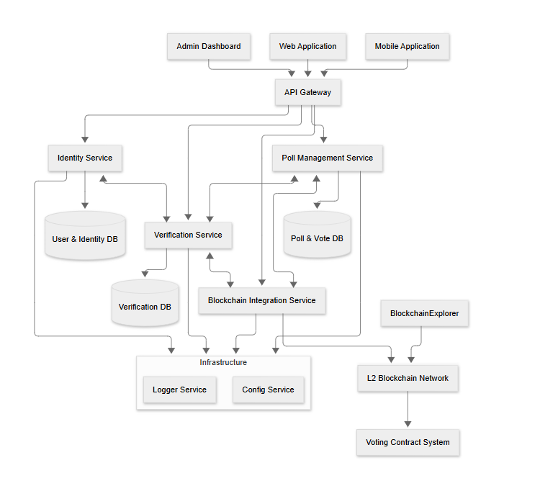
Архітектура програмного забезпечення
6
Архітектура системи

Slide 7
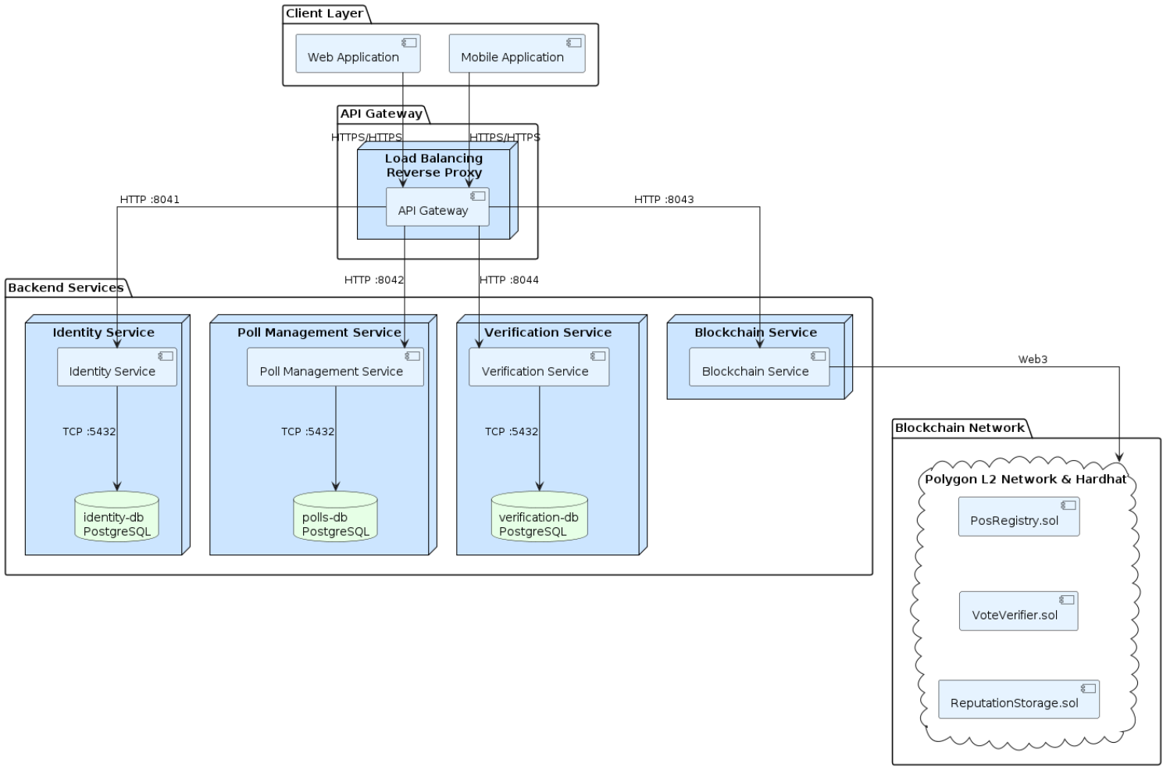
Дизайн системи
Діаграма розгортання
7

Slide 8
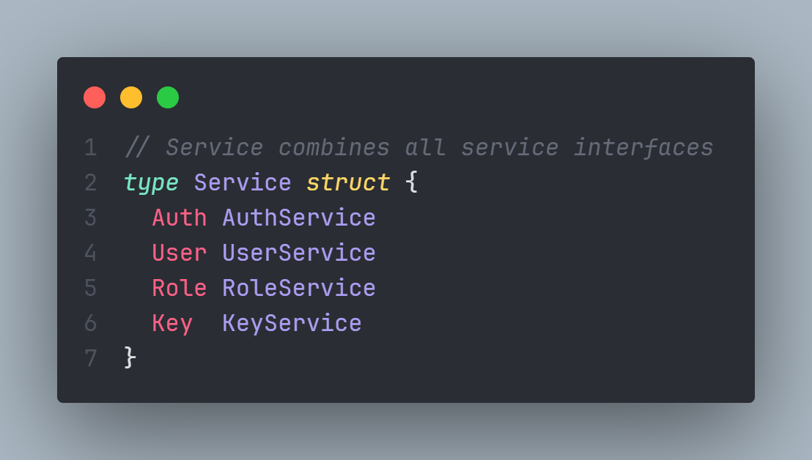
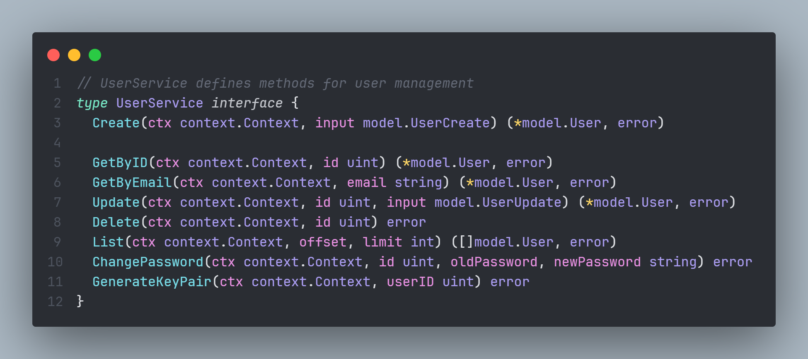
Приклад реалізації
Приклад реалізації Domain-Driven-Design
Абстрактний інтерфейс для однієї з сутностей
8

Slide 9
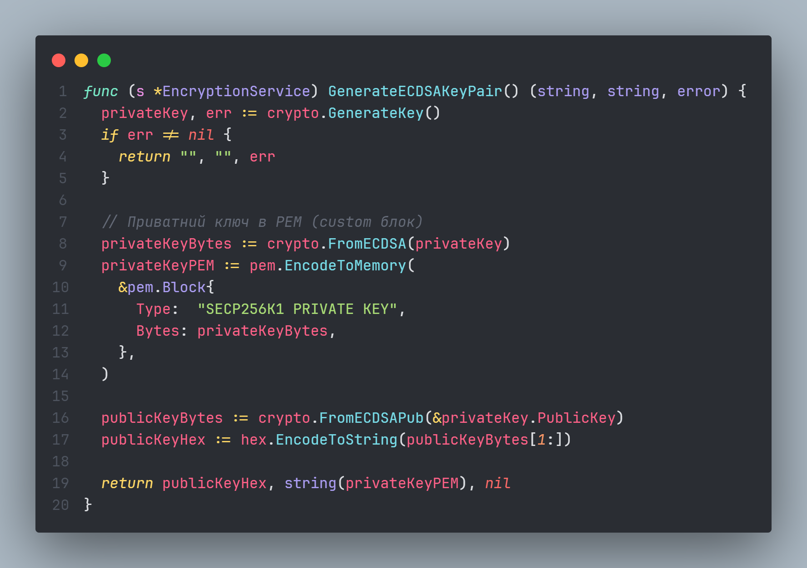
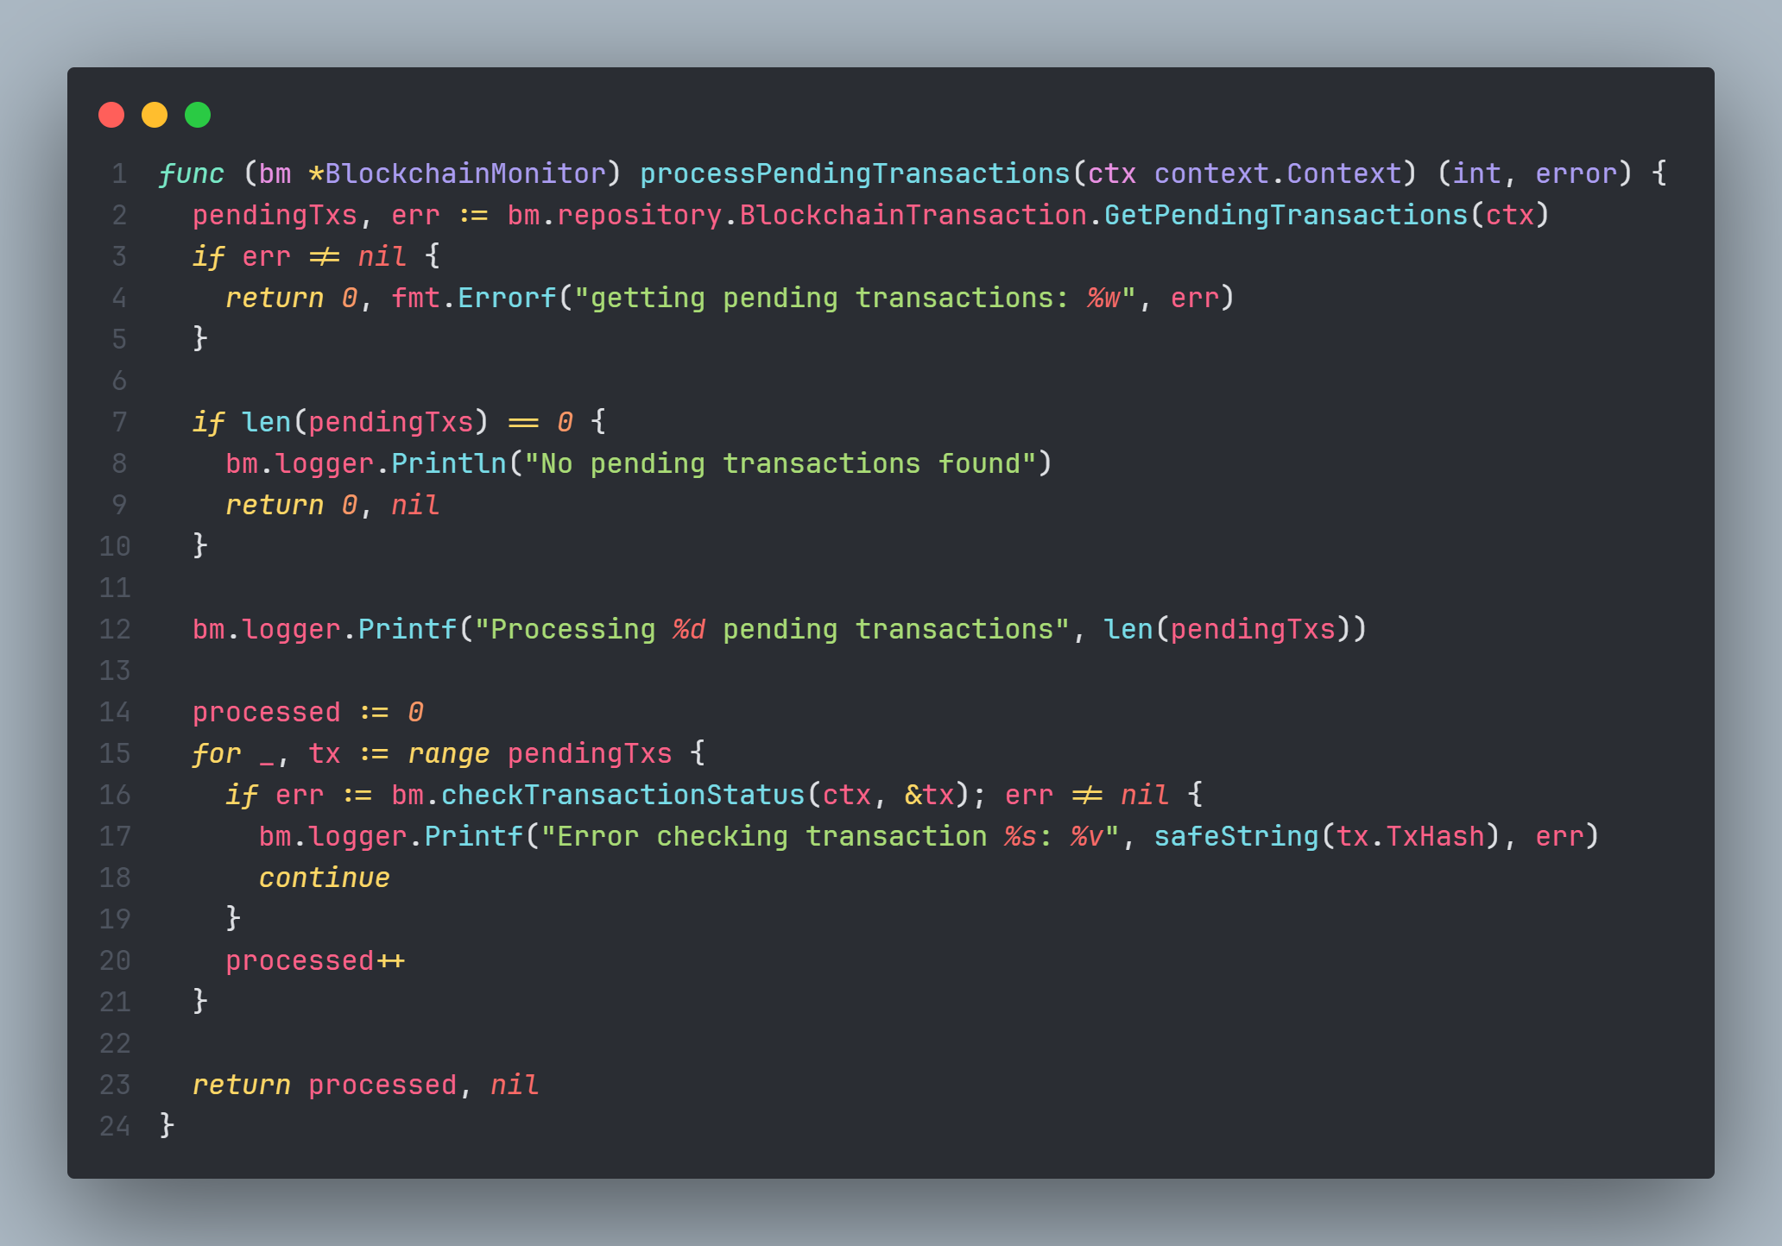
Приклад реалізації
Створення приватного та
публічного ключів
Фоновий моніторинг статусу
транзакцій
9

Slide 10
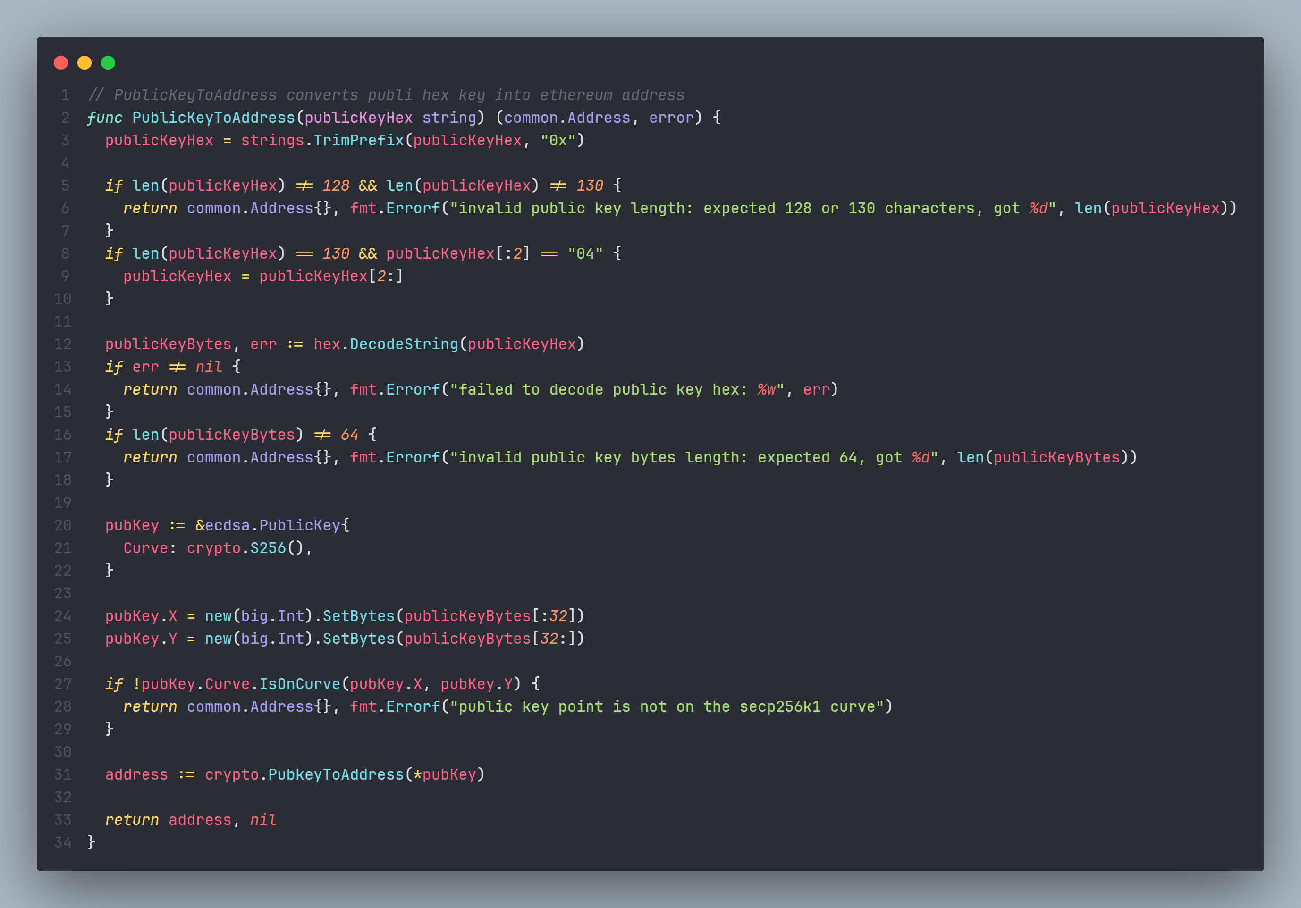
Приклад реалізації
Перетворення публічних ключів
на адресу
10

Slide 11
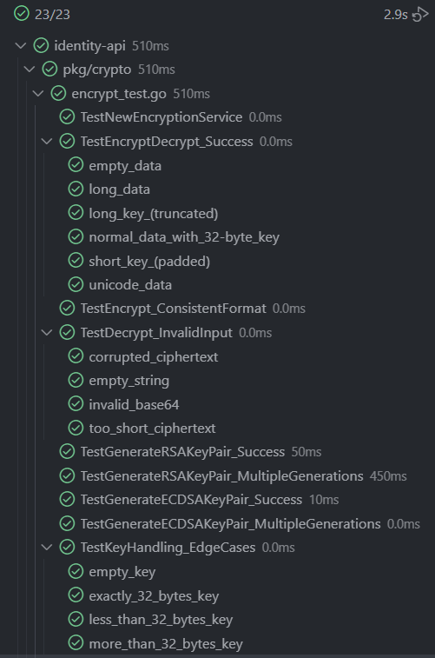
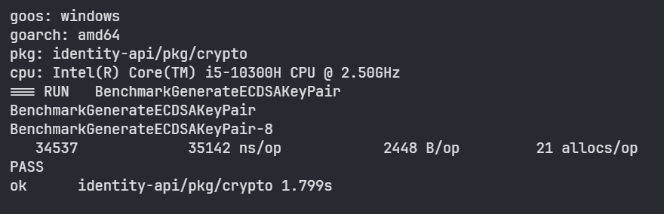
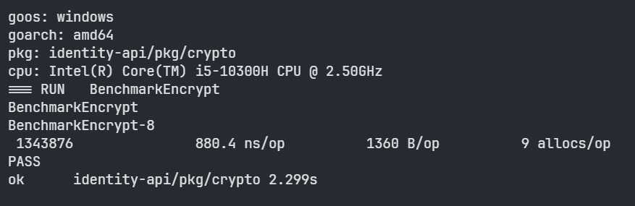
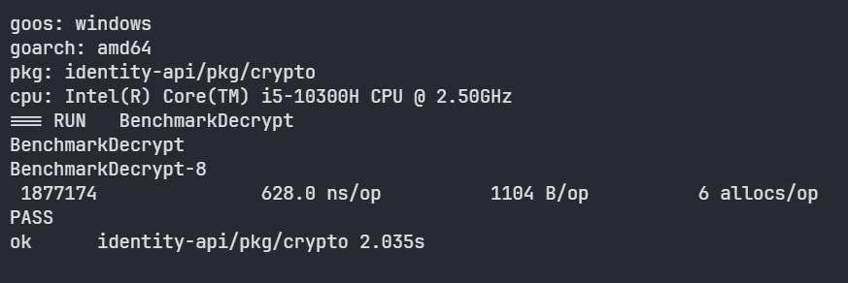
Тестування
Unit-тести
Виміри продуктивності
окремих компонентів
11

Slide 12

Апробація
Лозовий Д., Кириченко І. Використання Блокчейн-технологій для Забезпечення Прозорості Електронного Голосування. Сучасні інформаційні технології та системи штучного інтелекту : матеріали 1ї Міжнар. науково-практ. конф., м. Харків-Яремче, 19–22 трав. 2025 р. Харків, 2025. С. 50–53.
12

Slide 13
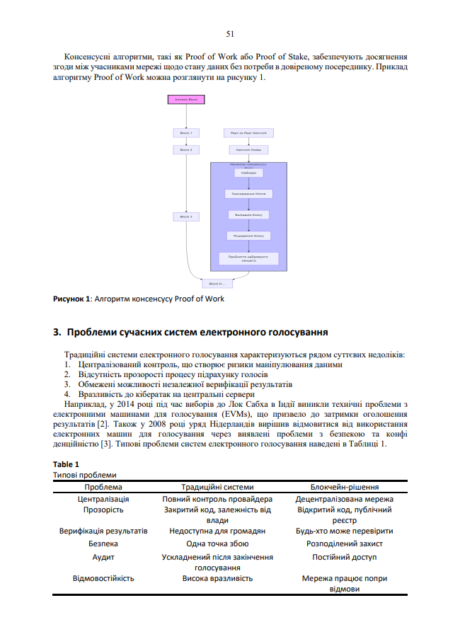
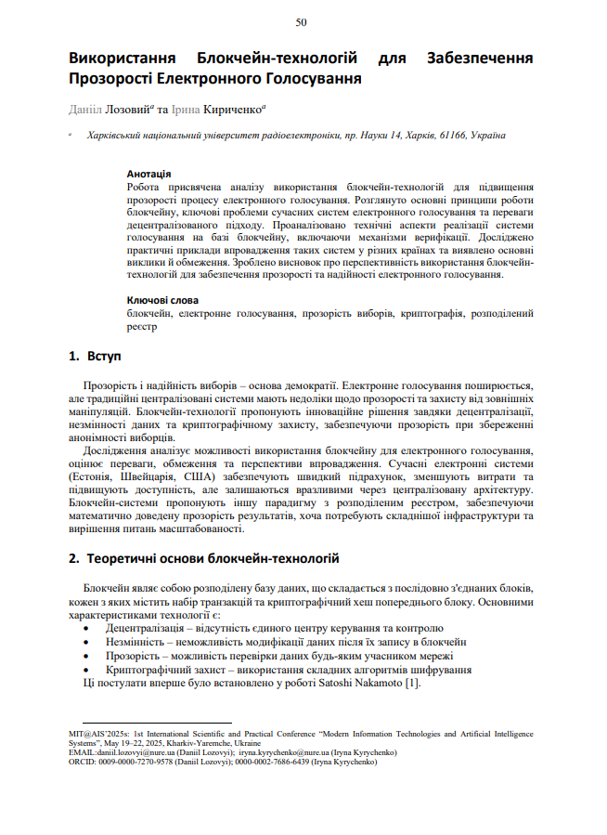
Апробація
13

Slide 14
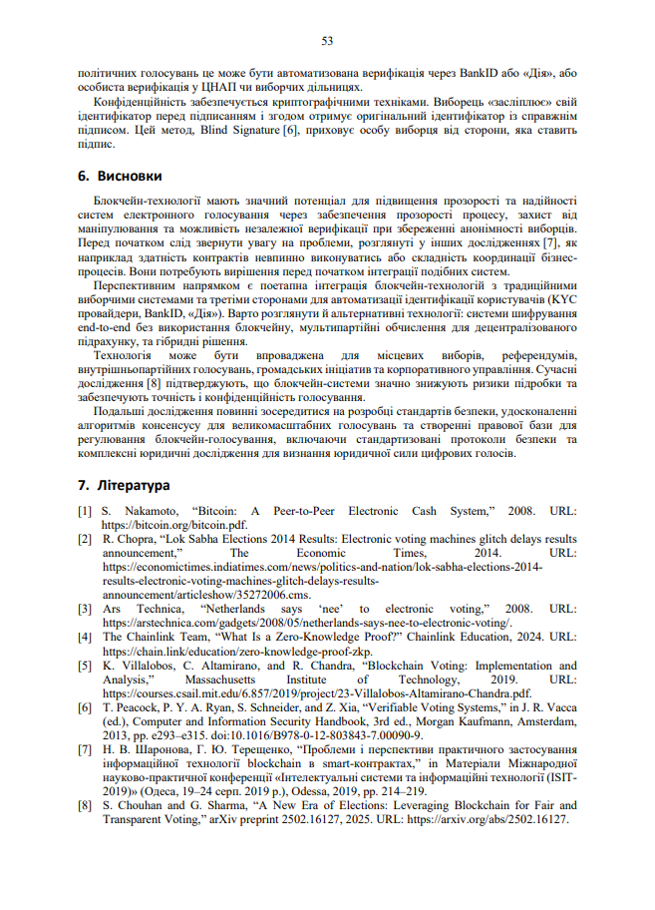
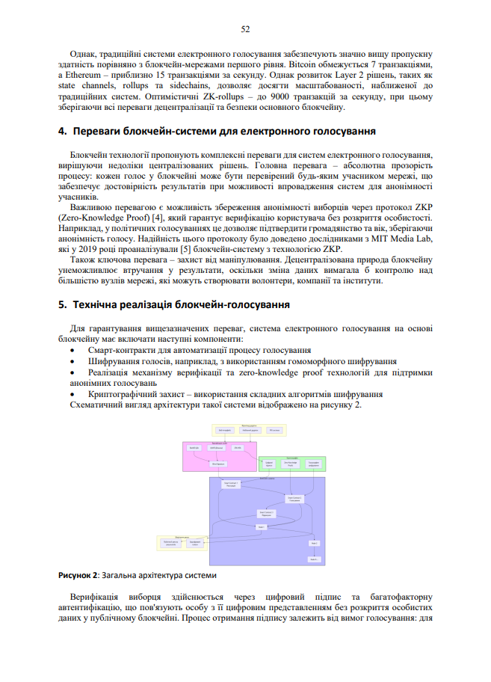
Апробація
14

Slide 15
Висновки
Розроблено програмну систему систему з гібридною архітектурою
Досягнуто достатнього рівня безпеки для користування
Готово для практичного використання в малих та середніх спільнотах
Має перспективи масштабування та розширення функціоналу
Ключові проблеми для розвитку: спрощена оптимізація газу, спрощена реалізація криптографічних доказів.
15

Slide 16
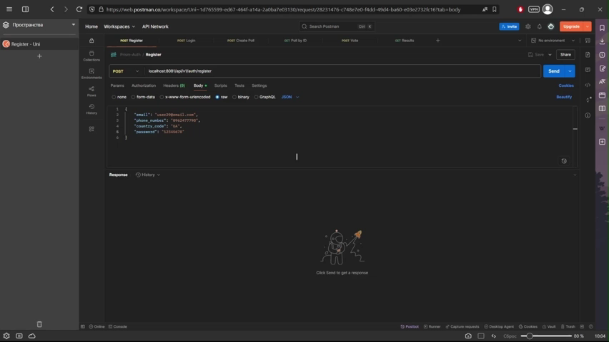
Відео-демонстрація

Slide 17
ДЯКУЮ ЗА УВАГУ!

